Slide 1
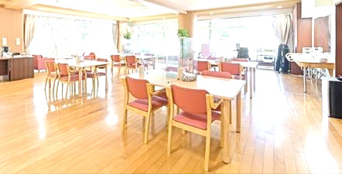
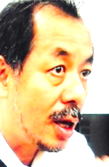
NHKで紹介の、効果が実証された「らくしゅう式 脳機能訓練🄬」を毎日提供！
〇〇〇デイサービス
脳の元気がカラダの元気につながる
「今日もできた！」で意欲UP・自信も回復。
１
４
らくしゅう式 脳機能訓練は
「脳活性化プラス・実践士」資格者が
サポート。楽しく効果的に取組めます。
レク感覚で楽しみながら、
認知機能、活動参加機能
を高める。
ペーパーと向き合い、
「できた！」を積み重ね、
自信を回復しながら鍛える。
レク型・脳機能訓練
学習型・脳機能訓練
2
５
「立ち座り」「歩く」
「上肢動作」などADLに
不可欠な筋力を鍛える。
その他の脳機能訓練
〇回想会話促進プログラム
〇活脳口腔体操/手指動作訓練
〇活脳視覚動作トレーニング
〇パズル・すごろく・カード型
座位運動・脳機能訓練
3
ADL実働プログラム
IADL実技プログラム
電話操作、買い物、金銭管理など
写真はイメージです。貴社で「レク型」などに
楽しく取組んでいるときの様子を撮り貼ってください
（元の資料は会員ページに添付してあります）
指導・推薦の先生
脳科学者 篠原 菊紀 氏
公立諏訪東京理科大学教授
■著書:「ボケない脳をつくる」「子ども
が勉強好きになる子育て」など多数
■TV:ＮＨＫ「クローズアップ現代」ほか
〇〇〇デイサービス （特長やモットーを記入）
ご見学、大歓迎！ 事前にお電話をお願いします。
〒〇〇 住所〇〇
TEL 担当：〇〇詳しくはこちら → http://（公式サイト）

